Slide 1

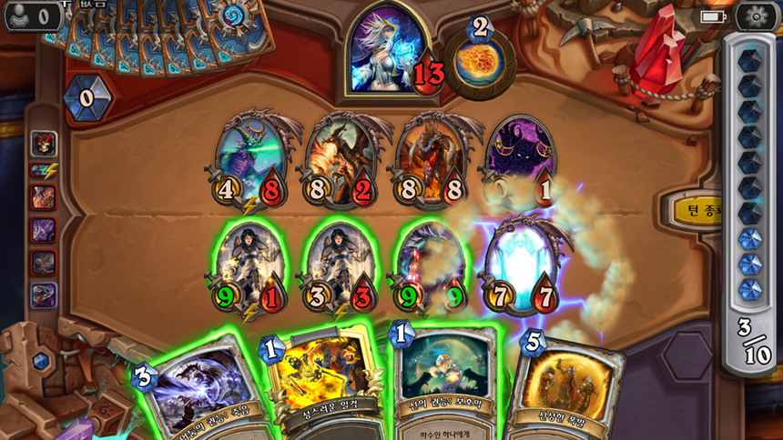
메인 화면 | 현재 모집중인 팀을 검색하는 창 공모전이나 역할을 분류로 필터링 할 수 있다. | “유니티 사용이 가능한 프로그래머”를 구하는 팀을 검색한 결과 | “팀 파티_게임즈” 의 모집 글을 클릭하면 상세 설명 페이지로 넘어가고 참가 신청/ 쪽지 보내기를 할 수 있다. | 참가 신청을 클릭하면 팀장에게 보낼 신청서를 정할 수 있다.
팀 모집하기
모집중인 팀 검색
# 검색
#프로그래머 #Unity 검색
팀 파티_게임즈 모집중!
#프로그래머 1명
#Unity
#아트 1명
#2D 원화
#GIGDC 2024
저희는 중세 풍의 카드게임을 개발할 예정입니다!
이런 느낌의 게임이에요!
팀 파티_게임즈
#프로그래머 1명
#Unity 로 참가!
내 신청서
분류 선택
#프로그래머
#아트
#기획자
#사운드
팀 파티_게임즈 모집중!
#프로그래머 1명
#Unity
#아트 1명
#2D 원화
#GIGDC 2024
팀 관리 메뉴
V
팀 집에갈래
안녕하세요!
Unity 사용 가능한 프로그래머 김xx 입니다.
2D 그림도 조금 할 수 있어요!
수상/참가 이력
- GIGDC 2021 우수상 “꿀잼게임”
- “재밌는 게임” 개발 참여
- “다른 게임” 개발 참여
…
팀 졸려컴퍼니
공모전 선택
#GIGDC 2024
#제 8회 인디 게임 공모전
#2025 Game Festival
.
.
.
팀 PPAP입니다.
#프로그래머 1명
#Unity
☆SQL
#기획자 1명
#UI/UX
#제 8회 인디 게임 공모전
☆ 추천 모집 글 ☆
팀 파티게임즈 모집중!
#프로그래머 1명 #Unity
#아티스트 1명 #2D
#GIGDC 2024
새 신청서 작성
신청하기
쪽지하기
신규
공모전
참가 신청!
쪽지하기
뒤로가기
신청서 전송

Slide 2
메인 화면 | 모집중인 팀 검색 창 | “유니티 사용이 가능한 프로그래머”를 구하는 팀을 검색한 결과 |  | 그리고.. 이곳은 세부적인 사항을 넣어주세요
팀 모집하기
모집중인 팀 검색
# 검색
#프로그래머 #Unity 검색
팀 파티_게임즈 모집중!
#프로그래머 1명
#Unity
#아트 1명
#2D 원화
#GIGDC 2024
저희는 중세 풍의 카드게임을 개발할 예정입니다!
이런 느낌의 게임이에요!
팀 파티_게임즈
#프로그래머 1명
#Unity 로 참가!
내 신청서
분류 선택
#프로그래머
#아트
#기획자
#사운드
팀 파티_게임즈 모집중!
#프로그래머 1명
#Unity
#아트 1명
#2D 원화
#GIGDC 2024
팀 관리 메뉴
V
팀 집에갈래
안녕하세요!
Unity 사용 가능한 프로그래머 김xx 입니다.
2D 그림도 조금 할 수 있어요!
수상/참가 이력
- GIGDC 2021 우수상 “꿀잼게임”
- “재밌는 게임” 개발 참여
- “다른 게임” 개발 참여
…
팀 졸려컴퍼니
공모전 선택
#GIGDC 2024
#제 8회 인디 게임 공모전
#2025 Game Festival
.
.
.
팀 PPAP입니다.
#프로그래머 1명
#Unity
☆SQL
#기획자 1명
#UI/UX
#제 8회 인디 게임 공모전
☆ 추천 모집 글 ☆
팀 파티게임즈 모집중!
#프로그래머 1명 #Unity
#아티스트 1명 #2D
#GIGDC 2024
새 신청서 작성
신청하기
쪽지하기
신규
공모전
신청하기
쪽지하기
뒤로가기
신청서 전송

Slide 3
위 그림을 파워포인트로 가져가서 작성해 주세요... | 그리고.. 이곳은 세부적인 사항을 넣어주세요 | 그리고.. 이곳은 세부적인 사항을 넣어주세요 | 그리고.. 이곳은 세부적인 사항을 넣어주세요 | 그리고.. 이곳은 세부적인 사항을 넣어주세요

Slide 4
위 그림을 파워포인트로 가져가서 작성해 주세요... | 그리고.. 이곳은 세부적인 사항을 넣어주세요 | 그리고.. 이곳은 세부적인 사항을 넣어주세요 | 그리고.. 이곳은 세부적인 사항을 넣어주세요 | 그리고.. 이곳은 세부적인 사항을 넣어주세요

Slide 5
위 그림을 파워포인트로 가져가서 작성해 주세요... | 그리고.. 이곳은 세부적인 사항을 넣어주세요 | 그리고.. 이곳은 세부적인 사항을 넣어주세요 | 그리고.. 이곳은 세부적인 사항을 넣어주세요 | 그리고.. 이곳은 세부적인 사항을 넣어주세요

